Slide 1
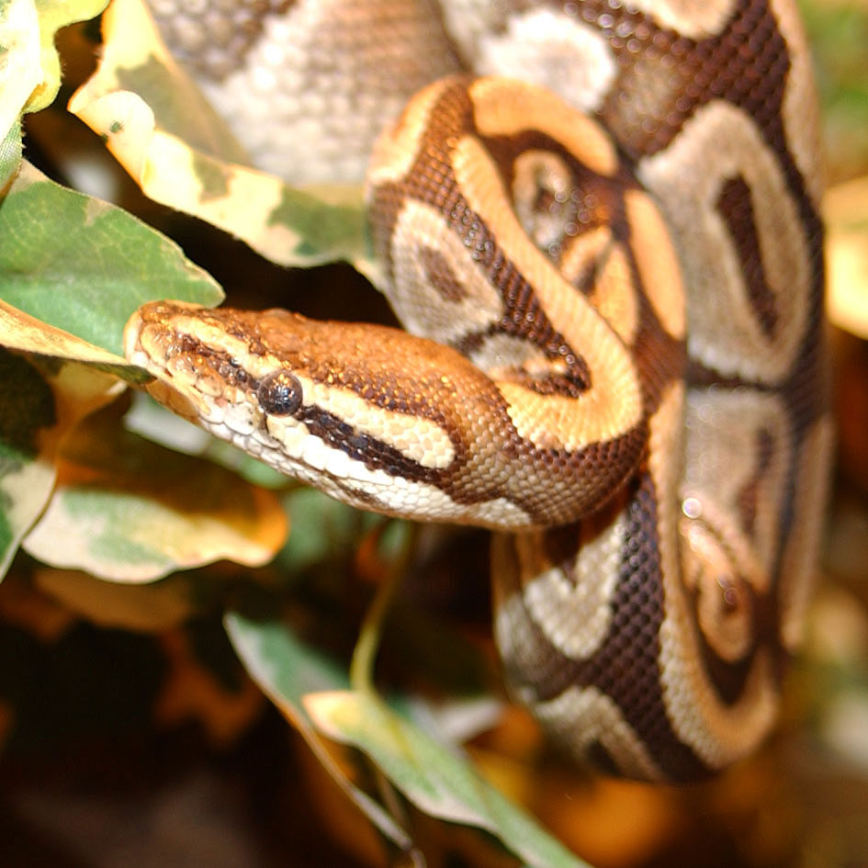

Web Entwicklung – Serverskriptsprachen
Web Entwicklung – Serverskriptsprachen
(Ruby, Python)
Falk Alexander
Hochschule Augsburg, Fakultät für Informatik
Notes:
Begrüßung zu meinem Vortag „Echtzeitereignisverarbeitung in der Lebensmittellogistik“.
Informatik-Student an der HSA

Slide 2
Vorwort
Code unter:
www.some.url

Slide 3
Agenda
Webserverarchitektur
Pyhton (Django)
Ruby (Ruby on Rails)
Gemeinsamkeiten und Unterschiede

Slide 4

Webserverarchitektur

Slide 5




Webserverarchitektur
Webserver
Netzwerk
Datenbankserver
Client

Slide 6
Webserverarchitektur (MVC)
Model
View
Controller

Slide 7
Webserverarchitektur (MVC) 2
Model
  Hält Daten
  Organisiert Datenbankzugriffe
View
  Darstellung für den Anwender
  Unabhängig von konkreten Daten
Controller
  Manipuliert Daten

Slide 8
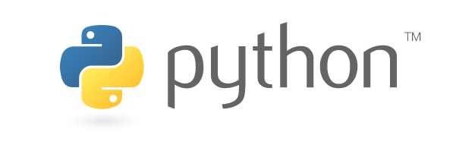
Python

Slide 9
Python – Übersicht
Python ist …
  einfach
  übersichtlich
  stark objektorientiert
  dynamisch typisiert
  und mit dynamischer Speicherverwaltung ausgestattet.
→ Python Zen
Notes:
Wenig Schlüsselwörter, geringe Syntax
Alles ist ein Objekt → keine primitiven Datentypen
„immer explizit self dazu schreiben“
Mehrfachvererbung und Ducktyping
Objektorientiert und strukturierte Programmierung
Möglichkeiten zur funktionalen und Aspektorientierten Programmierung

Slide 10
Python - Beispiele
Beispiele

Slide 11

Django
MVC-Pattern
DRY-Prinzip
ORM-Mapper
Administrations-
oberfläche
Templatesystem
Viele weitere Module
Exzellente Dokumentation

Slide 12
Django – MVC
Model
model.py
View
Template
Controller
view.py
Achtung! Django view.py ist nicht die MVC View!

Slide 13
Django - Ablaufbeispiel
Anwender
1. stellt Anfrage
url.py
8. gibt Webseite
7. holt passendes
2. sucht passende
view.py
Template
3. ruft Daten ab
6. gibt Klassen zurück
model.py
4. DB
Zugriff
5. DB
Antwort
DB

Slide 14
Django – Beispiel
Und jetzt nochmal im Code?!

Slide 15
Python und Django – Literatur
The Python Standard Library
http://docs.python.org/2/library/index.html#the-python-standard-library
The Python Tutorial
http://docs.python.org/2/tutorial/index.html#the-python-tutorial
Django documentation
https://docs.djangoproject.com/en/1.5/#django-documentation
Writing your first Django app
https://docs.djangoproject.com/en/1.5/intro/tutorial01/#writing-your-first-django-app-part-1

Slide 16
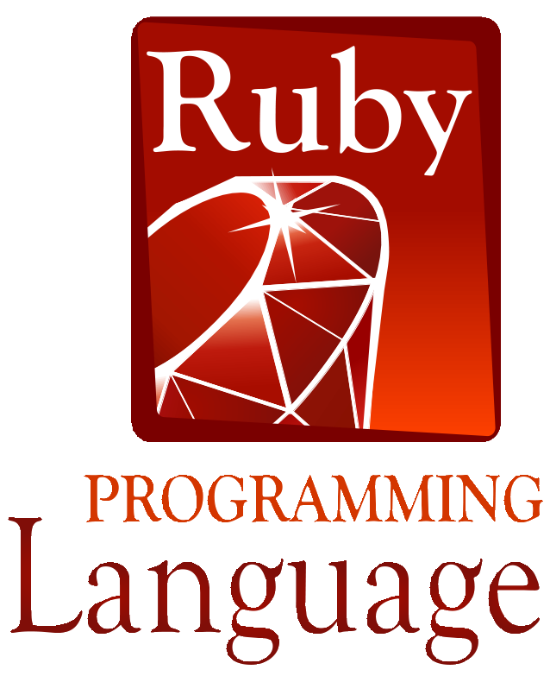
Ruby

Slide 17
Ruby – Philosophie
Freude
Produktivität
Principle of least astonishment (POLA)
Stark objektorientiert
Dynamisch typisiert
Dynamische Speicherverwaltung
„Magie“

Slide 18
Ruby – Beispiele
Code-Schnipsel

Slide 19

Übersicht: Ruby on Rails
MVC
DRY
Representational State Transfer
Convention over Configuration
ORM-Mapper
Templatesystem
Viele Module (GEMs)

Slide 20
Ruby on Rails – Ablaufbeispiel
Anwender
1. stellt Anfrage
railsrouter
8. gibt Webseite
7. holt passendes
2. sucht passende
controller
view
3. ruft Daten ab
6. gibt Klassen zurück
model
4. DB
Zugriff
5. DB
Antwort
DB

Slide 21
Vergleich: Python – Ruby
Beispiele

Slide 22
Ruby on Rails - Literatur
Ruby Dokumentation
http://www.ruby-lang.org/de/documentation/
Code School: Try Ruby
http://tryruby.org/levels/1/challenges/0
Getting Started with Rails
http://guides.rubyonrails.org/getting_started.html
Ruby on Rails Tutorial (Michael Hartl)
ruby.railstutorial.org/chapters/beginning
Code School: Rails for Zombies
http://railsforzombies.org/

Slide 23
Vergleich: Gemeinsamkeiten
MVC-Pattern
DRY-Prinzip
ORM-Mapper
Templatesystem
Und Vieles mehr durch Erweiterbarkeit

Slide 24
Vergleich: Unterschiede
Django
  Python
  Konfiguration
  Explizit
  Python-ZEN
Ruby on Rails
  Ruby
  Konvention
  POLA
  Ruby-Philosophie
„Welche Sprache (Framework) gefällt mir besser?“

